Slide 1


国家中小学课程资源
库仑定律（第二课时）
年 级：高二 | 学 | 科：物理（人教版）
主讲人：王竑 | 学 | 校：北京市第八中学

Slide 2
库仑定律 （第二课时）
年 级：高二 | 学 | 科：物理（人教版）
主讲人：王竑 | 学 | 校：北京市第八中学

Slide 3

复习回顾
想一想？
实验结论：
电荷之间的作用力F与q₁和q₂的
乘积成正比；与距离r的二次方成反比。
_{F μ} q ₁ q ₂
_{r} 2

Slide 4
三、库仑定律
1. 内容
真空中两个静止点电荷之间的相互作用力， 与它们的电荷量的乘积成正比，与它们的距离的 二次方成反比，作用力的方向在它们的连线上。
电荷间这种相互作用力叫做静电力或库仑力。

Slide 5

三、库仑定律
2. 表达式
_{F μ} q₁ q ₂
_{= k} q ₁ q ₂
_{r} 2
F_{电}
_{r} 2
比例系数 k 叫做静电力常量，
国际单位制中，k = 9.0×10⁹N·m²/C²

Slide 6
三、库仑定律
3. 理解
（1）适用条件：
真空中
静止 点电荷

Slide 7




三、库仑定律
3. 理解
（2）相互作用力的方向 ：在它们的连线上。
q₁
+
q₂
+
F_{斥}
r
F_{斥}
F_{斥}
F_{斥}
—
—
F_{引}
F_{引}
+
—

Slide 8



（2）相互作用力的方向
例如：A、B、C三个点电荷固定在某一条直线上，
A、B均带正电，C带负电，分析带电体A和C对B
库仑力的方向。
A
+
B _{F引}
F_{斥}
C
—

Slide 9
三、库仑定律
4. 意义
（1）库仑定律是电学发展史上的第一个定量实验定律。
放大思想 转化思想 均分思想
理想化模型思想

Slide 10
三、库仑定律
4. 意义
（2）类比法在库仑定律建立过程中发挥了重要作用。
_{=G} m₁m₂
_{= k} q₁q₂
F
_{r} 2
F
_{r}2
万
电

Slide 11

四、静电力的计算
【例题1】在氢原子内，氢原子核与电子之间的 最短距离为5.3×10⁻¹¹m。试比较氢原子核与电子 之间的静电力和万有引力。
算一算？

Slide 12
分析：氢原子核与质子所带的电荷量相同，是
1.60×10⁻¹⁹C。电子带负电，所带的电荷量也是
1.60×10⁻¹⁹C。质子质量为1.67×10⁻²⁷kg，电子 质量为9.1×10⁻³¹kg 。
解：根据库仑定律，它们之间的静电力
_{= k} q ₁ q ₂
F_{电}
_{r} 2
= 9.0×10 ×
−19 2
(1.6×10 )
9
N
−11 2
(5.3×10 )
−8
= 8.2×10 N

Slide 13
分析：氢原子核与质子所带的电荷量相同，是
1.60×10⁻¹⁹C。电子带负电，所带的电荷量也是
1.60×10⁻¹⁹C。质子质量为1.67×10⁻²⁷kg，电子 质量为9.1×10⁻³¹kg 。
根据万有引力定律，它们之间的万有引力
F_{引} = G ^{m1m2}
_{r}2
⁻¹¹ 9.1× 10
= 6.67 × 10 ×
−31
× 1.67 × 10
−27
N
(5.3 × 10 )
−47
= 3.6 ×10 N
−11 2

Slide 14
四、静电力的计算
F = 8.2×10⁻⁸ N
电
^{F电} =2.3 ×10³⁹
F_{引}
F = 3.6 ×10⁻⁴⁷ N
引
氢原子核和电子之间的静电力远大于万有引力。
。
研究微观粒子的相互作用时，经常忽略万有引力

Slide 15

通过以上对静电力和万有引力的研究讨论， 请比较库仑定律和万有引力定律有哪些相似 和不同之处？
想一想？

Slide 16
库仑定律与万有引力定律的对比
_{= k} q ₁ q ₂
分别跟电荷量的乘积和 质量的乘积成正比
F_{电}
_{r} 2
相似处
体现自然规 律的多样性和 统一性
都跟距离的平方成反比
静电力是带电体间的作 用，万有引力是任何两 个物体间的作用
不同处
_{= G} m ₁ m ₂
F
_{r} 2
静电力有吸引和排斥力，
万
万有引力只有吸引力

Slide 17
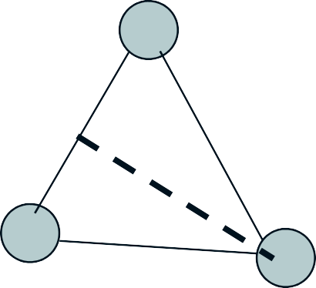

四、静电力的计算
【例题2】真空中有三个带正电的点电荷，它们固定在 边长为50 cm的等边三角形的三个顶点上，每个点电荷 的电荷量都是 2.0 × 10⁻⁶ C，求它们各自所受的静电力。
q₁
算一算？
＋
＋
q
3
＋
q
2

Slide 18
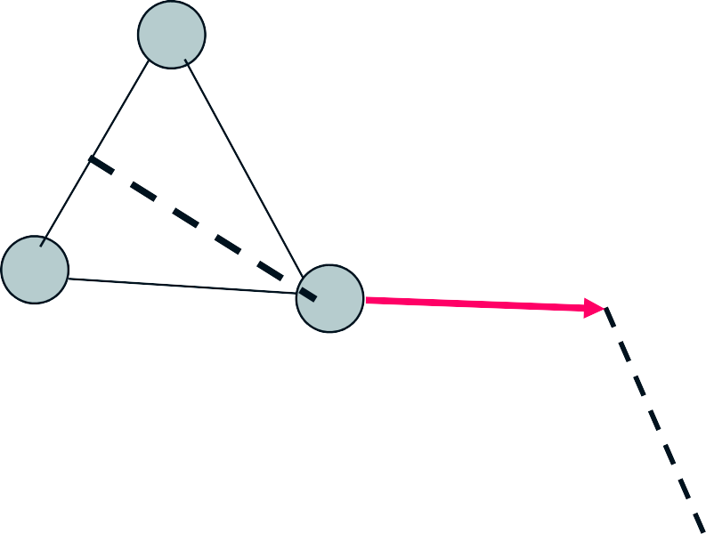
四、静电力的计算
q₁
＋
＋
q
3
F
＋
2
q
2
F
F
1

Slide 19
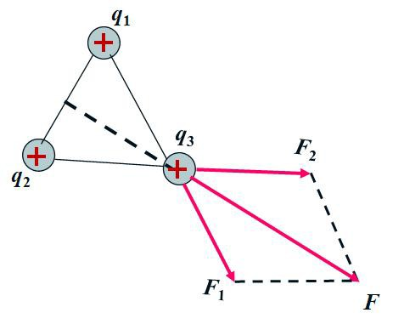
分析：q₃共受F₁和F₂两个力的作用，q₁=q₂=q₃=q， 相互间的距离 r 都相同。
_{q}2 F₁ = F₂ = k _{r2}
(2.0 × 10⁻⁶ )
2
9
=9.0 × 10 ×
0.5
= 0.144 N
2

Slide 20

根据平行四边形定则
F = 2F cos30º = 0.25 N
1
合力的方向为q₁与q₂连线 的垂直平分线向外。
每个点电荷所受的静电力大小相等，数值均为0.25N， 方向均为另外两个点电荷连线的垂直平分线向外。

Slide 21
四、静电力的计算
两个或两个以上点电荷间的静电力求解
两个或两个以上点电荷对某一个点电荷的 作用力，等于各个点电荷单独对这个点电荷作 用力的矢量和。

Slide 22

四、静电力的计算
拓展：
如果从q₁到q₂的连线是一根均匀带电的直 棒，所带的电荷量为（q₁+ q₂），那么此 棒对q₃的作用力方向如何变化？
想一想？
＋
q₁+q₂
＋
＋
＋
q
3
＋

Slide 23
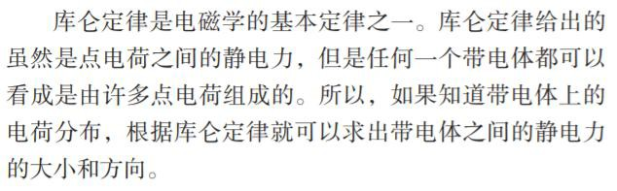

四、静电力的计算
教材P9
＋
q₁+q₂
＋
＋
想一想？
＋
＋
q
3

Slide 24
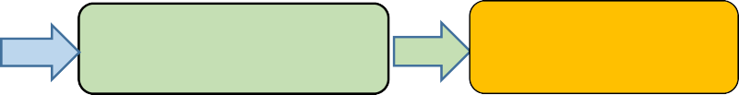
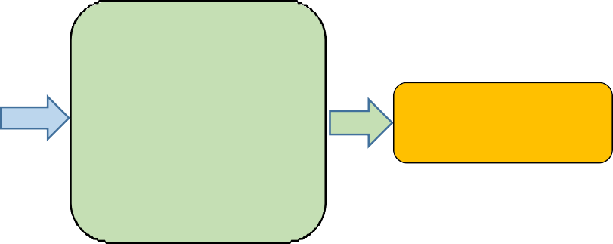
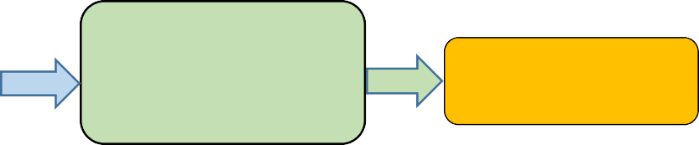
小结
带电物体的相互作用力
相互作用观
物理观念
电力
力学中的作用力
类比思想 模型建构 放大思想 均分思想
点电荷
质点
科学思维
微小量放大 电荷量均分
库仑扭秤实验 实验结论与解释
问题/证据 解释/交流
科学探究

Slide 25
小结
科学探究
伽 利 略 的 科 学 方 法
提出物理问题
富兰克林
形成猜想和假设
普利斯特利 卡文迪什
设计实验与制定方案
获取和处理信息
库仑
基于证据得出结论

